Slide 1

SÓLO POR HOY:

Slide 2

Sólo por
hoy trataré de vivir
exclusivamente el día,
sin querer resolver
el problema de mi vida
todo de una vez.

Slide 3
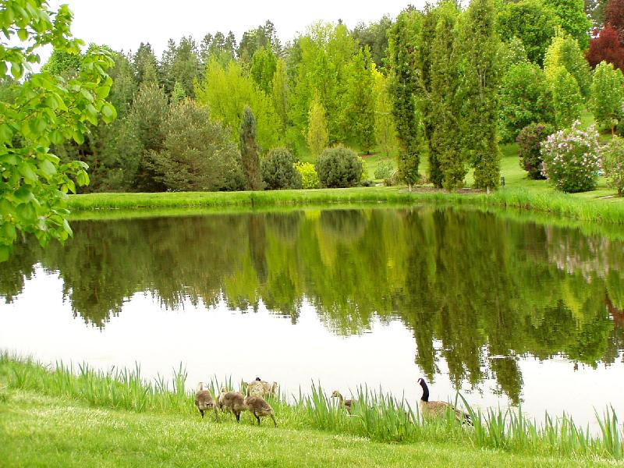
Sólo por hoy
tendré el máximo cuidado
de mi aspecto:
cortés en mis maneras,
no criticaré a nadie
y no pretenderé mejorar
o disciplinar a nadie,
sino a mi mismo.

Slide 4
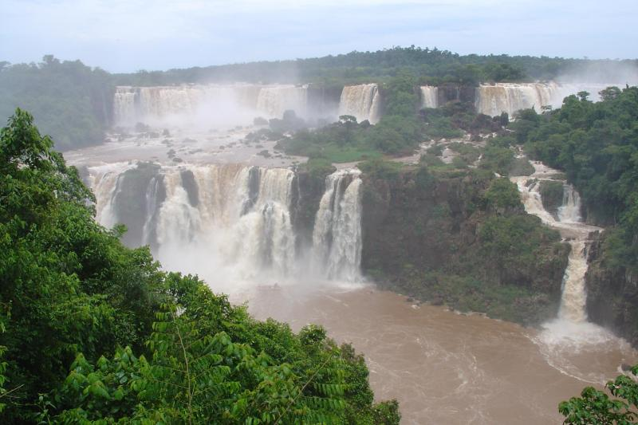
Sólo por hoy
seré feliz en la certeza
de que he sido creado
para la felicidad,
no sólo en el otro mundo,
sino en este también.

Slide 5
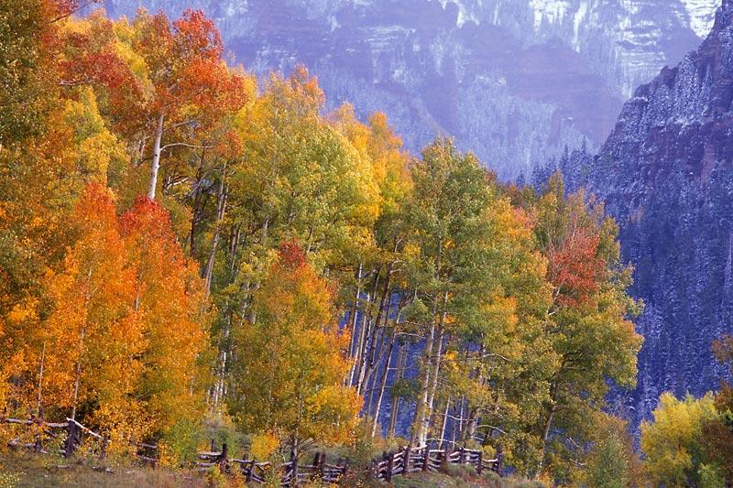
Sólo por hoy
me adaptaré a las circunstancias,
sin pretender que las circunstancias
se adapten todas a mis deseos.

Slide 6

Sólo por hoy
dedicaré diez minutos de mi tiempo
a una buena lectura;
recordando que,
como el alimento es necesario
para la vida del cuerpo,
así la buena lectura
es necesaria para la vida del alma.

Slide 7
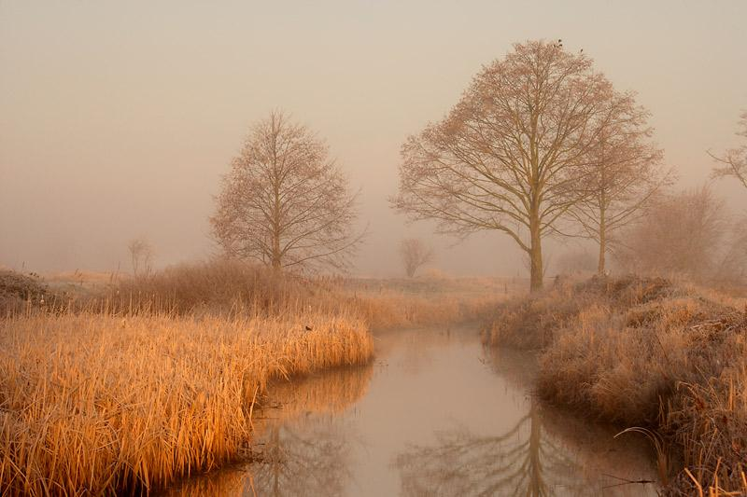
Sólo por hoy
haré una buena acción
y no lo diré a nadie.

Slide 8
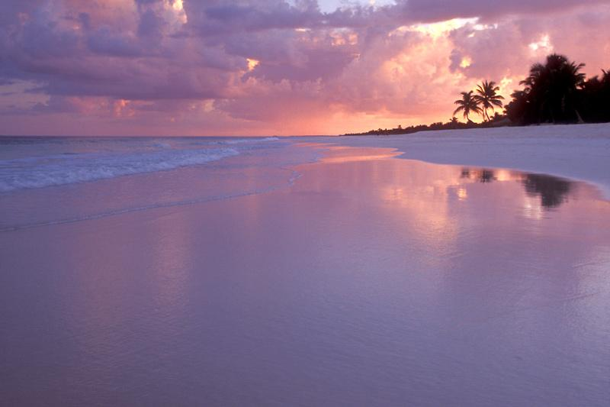
Sólo por hoy
haré por lo menos una cosa
que no deseo hacer;
y si me sintiera ofendido
en mis sentimientos
procuraré que nadie se entere.

Slide 9

Sólo por hoy
me haré un programa detallado.
Quizá no lo cumpliré cabalmente,
pero lo redactaré.
Y me guardaré de dos calamidades:
la prisa y la indecisión.

Slide 10
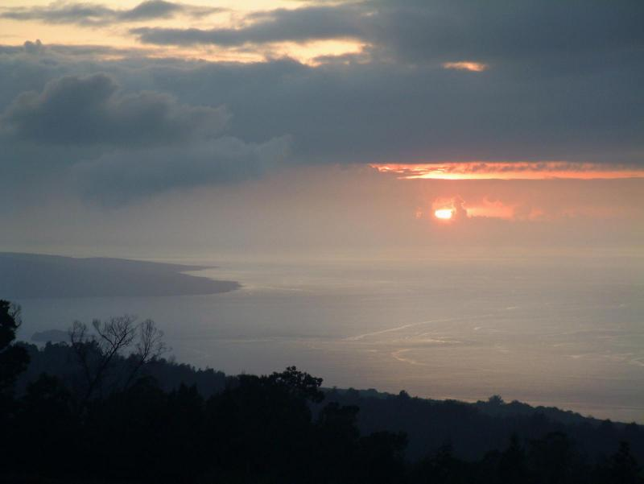
Sólo por hoy
creeré firmemente
aunque las circunstancias
demuestren lo contrario
que la buena providencia de Dios
se ocupa de mí
como si nadie existiera en el mundo.

Slide 11
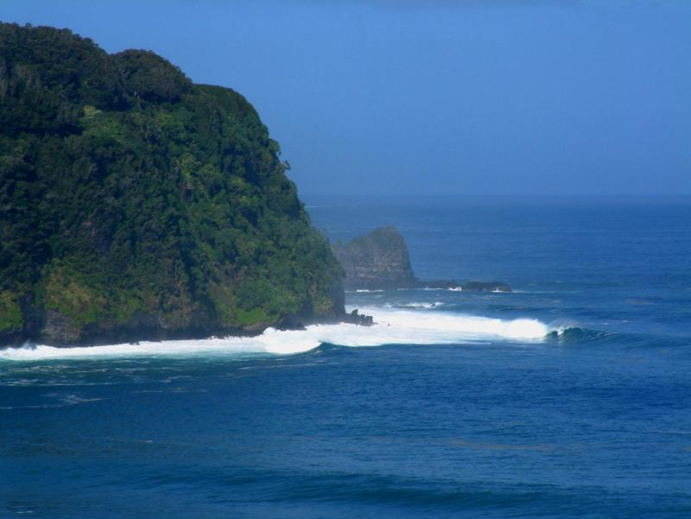
Sólo por hoy
no tendré temores.
De manera particular
no tendré miedo de gozar
de lo que es bello
y de creer en la bondad.

Slide 12







¿Te ha gustado?
Puedes ver más entrando
Aquí
Además puedes recibir powerpoints en tu correo electrónico suscribiéndote aquí:

